Slide 1
ㅇㅇㅇ 포트폴리오
작성자 : 홍길동

Slide 2
Profile
이름 | 홍길동
나이 | Xxx
취미 | ooooo
좌우명 | 최선을 다하자
프로그램활용 | 포토샵, 일러스트, html, css, javascript, php, mysql
주소 | 서울특별시 xx구 xx동

Slide 3

웹사이트
웹사이트1
웹사이트2
주 제 :
컨 셉 :
주 색 상 :
보조색상 :
강조색상 :
주 소 : http://comlearn.co.kr
주 제 :
컨 셉 :
주 색 상 :
보조색상 :
강조색상 :
주 소 :

Slide 4

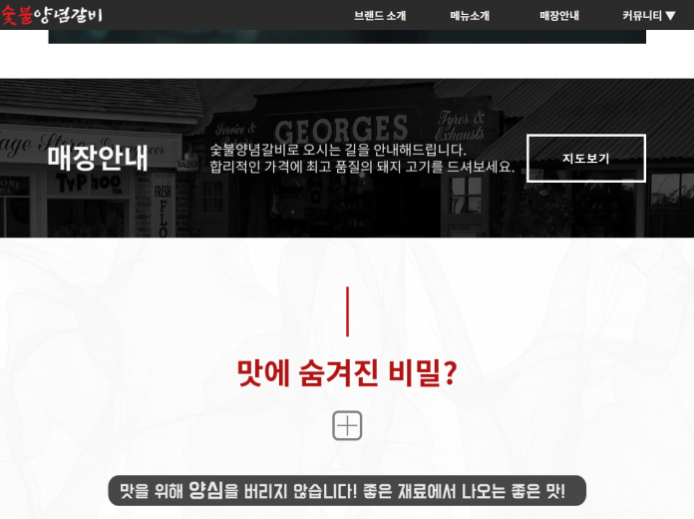
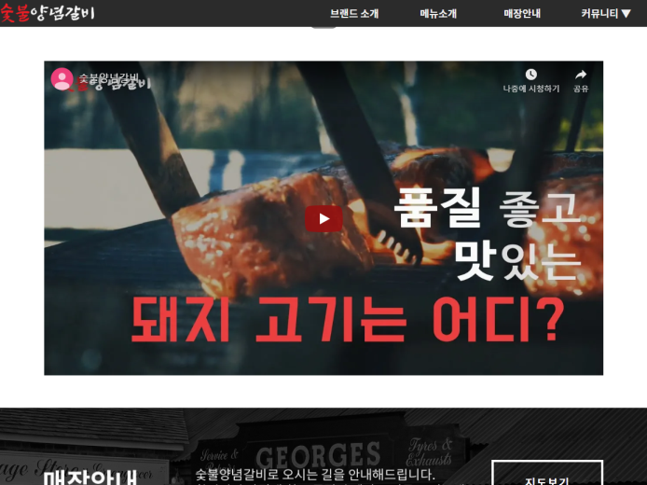
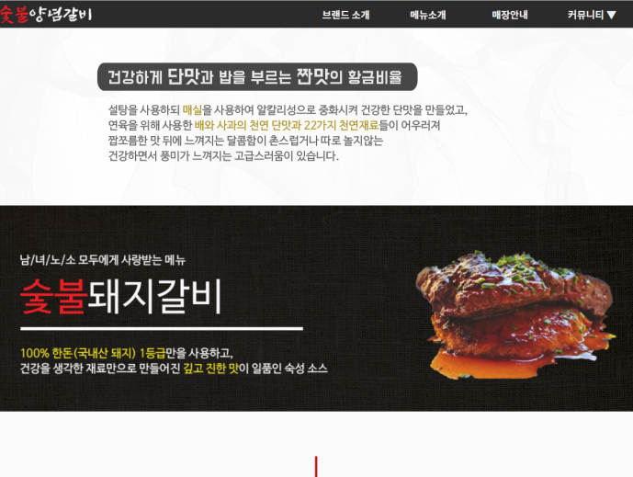
웹사이트1-index
Index페이지 와이어프레임 및 스토리보드

Slide 5
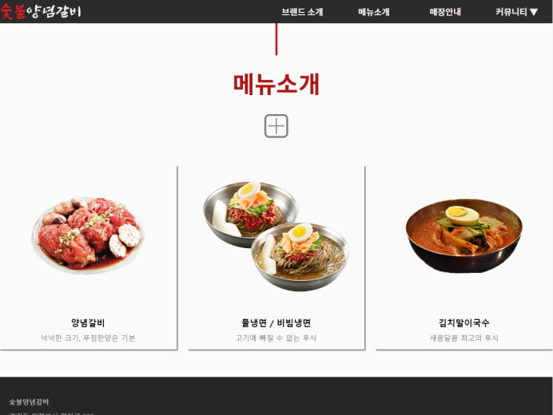
웹사이트1-index
Index페이지 스토리보드

Slide 6

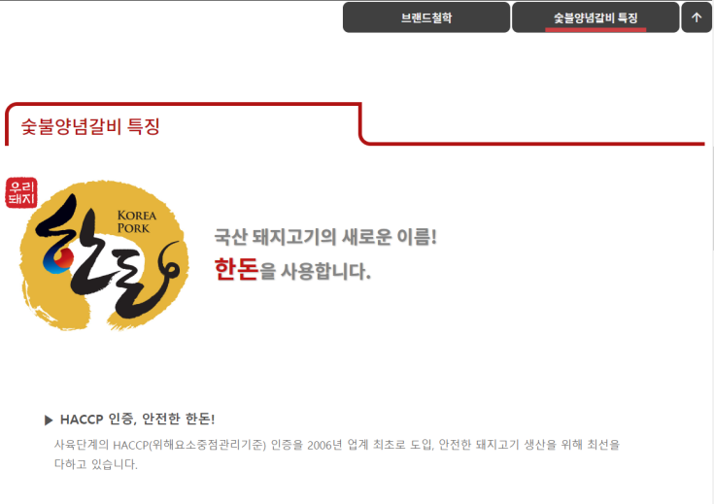
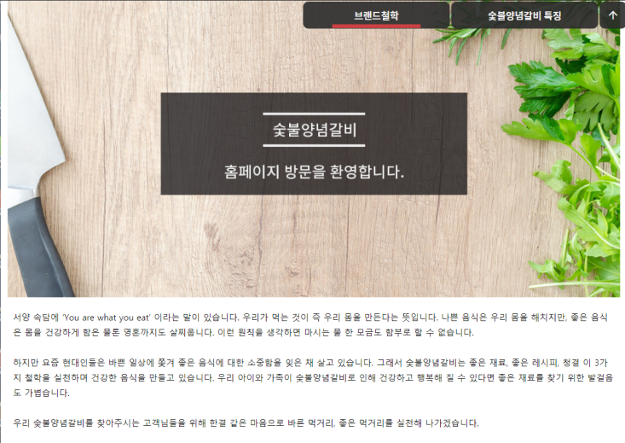
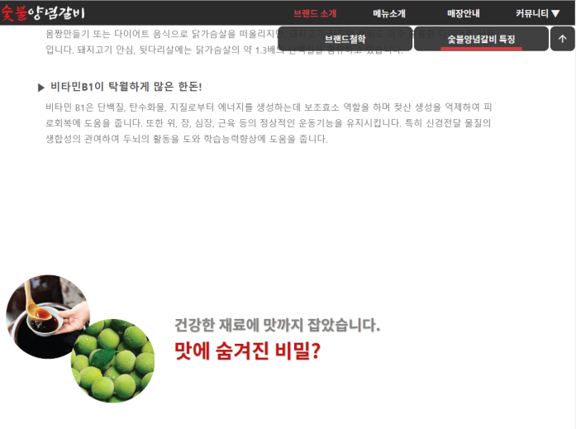
웹사이트1-sub
sub페이지 와이어프레임 및 스토리보드

Slide 7
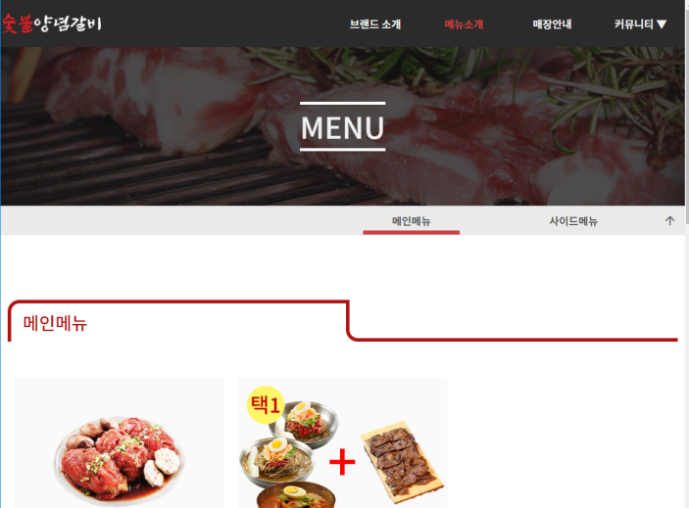
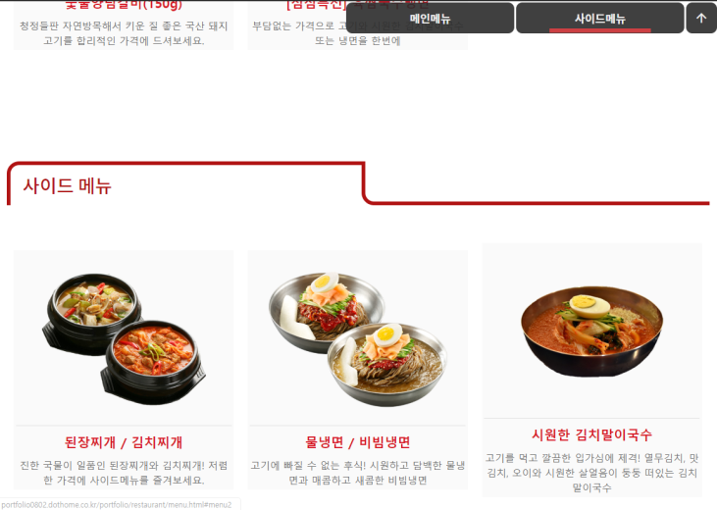
웹사이트1-sub
sub페이지 와이어프레임 및 스토리보드

Slide 8
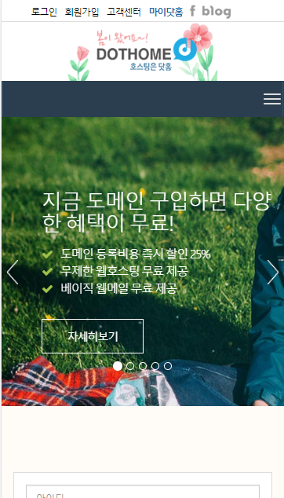
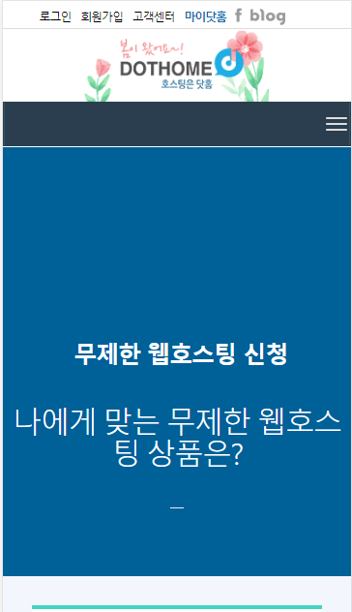
모바일 웹
모바일 사이트1
모바일 사이트2
주 제 :
컨 셉 :
주 색 상 :
보조색상 :
강조색상 :
주 소 :
주 제 :
컨 셉 :
주 색 상 :
보조색상 :
강조색상 :
주 소 :

Slide 9
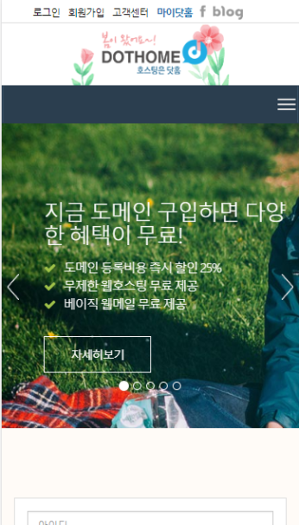
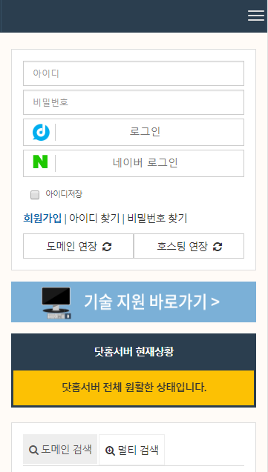
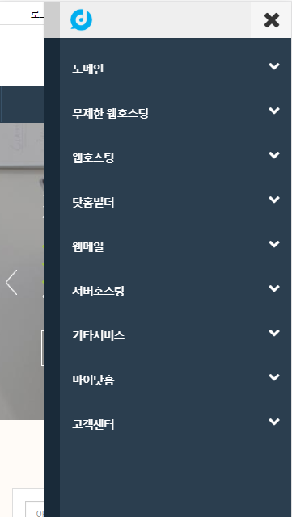
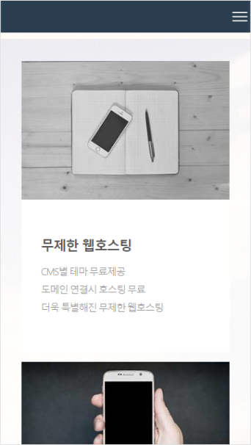
모바일1-index
Index페이지 와이어프레임 및 스토리보드

Slide 10
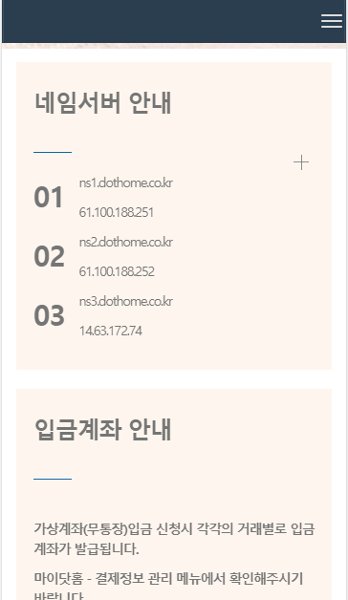
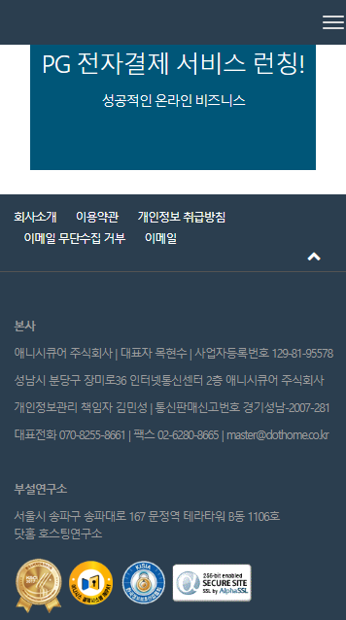
모바일1-index
Index페이지 와이어프레임 및 스토리보드

Slide 11
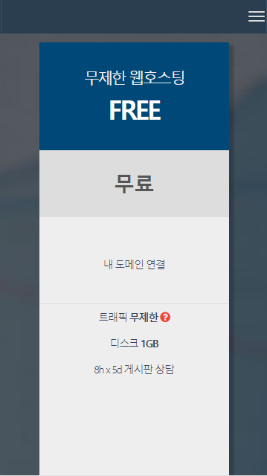
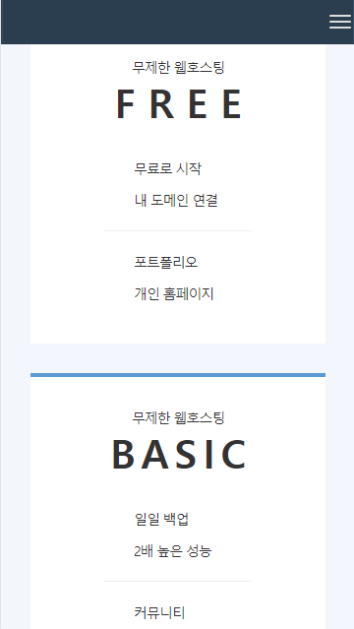
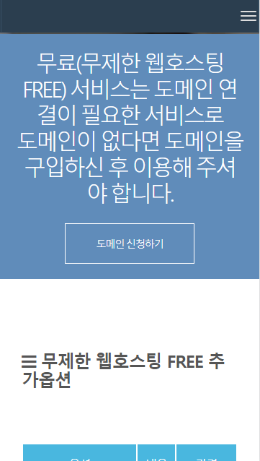
모바일1-sub
sub페이지 와이어프레임 및 스토리보드

Slide 12
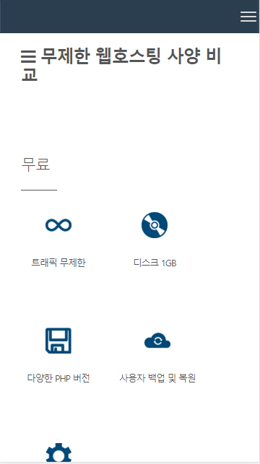
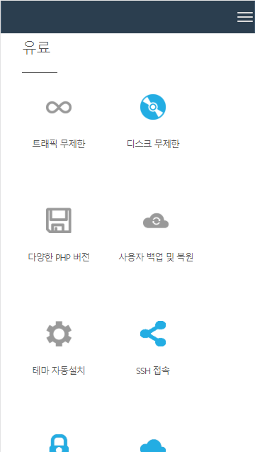
모바일1-sub
sub페이지 와이어프레임 및 스토리보드

